Slide 1
NOSSAS RAÍZES
Registro de árvores genealógicas das famílias de estudantes da turma Apurinã.
Biologia – professor Roni Valk

Slide 2
No início do ano, a turma Apurinã começou a estudar Genética.
Um dos pontos de partida foi dominar o registro correto para apresentação de uma árvore genealógica ou heredograma.
Após conhecerem as regras e símbolos utilizados, cada estudante partiu para construir a árvore de sua própria família.
Seguem alguns exemplos desenvolvidos pela turma do nono ano.

Slide 3
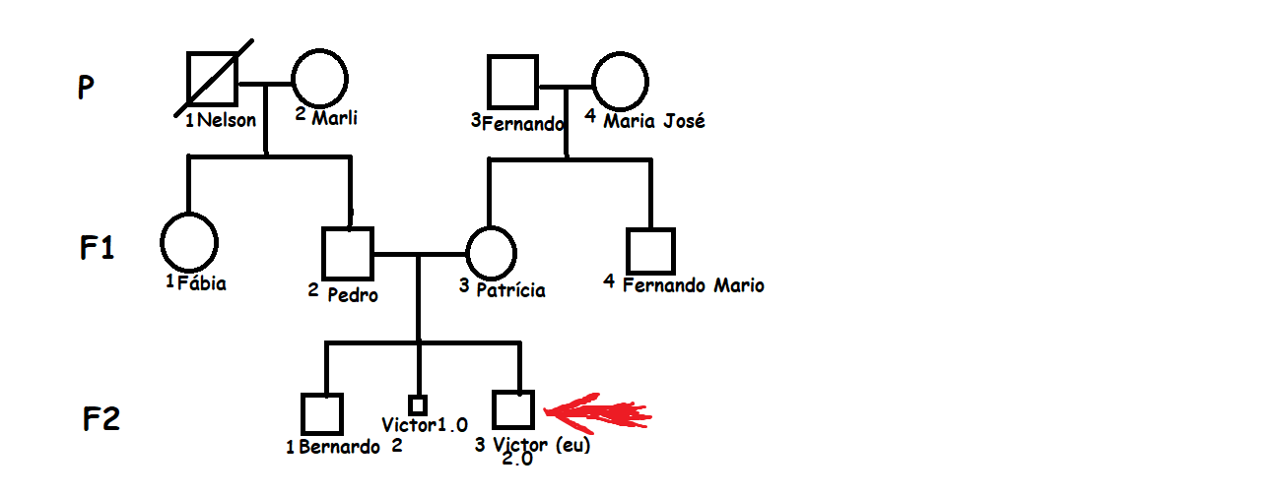
Victor Correia Vitiello

Slide 4
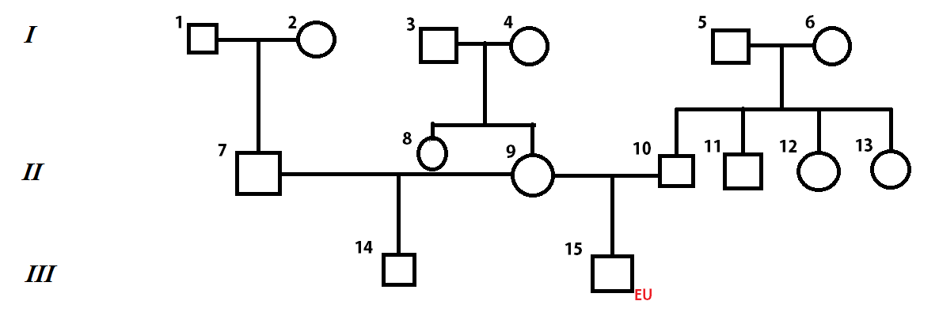
Antonio Meireles Di Sabbato

Slide 5
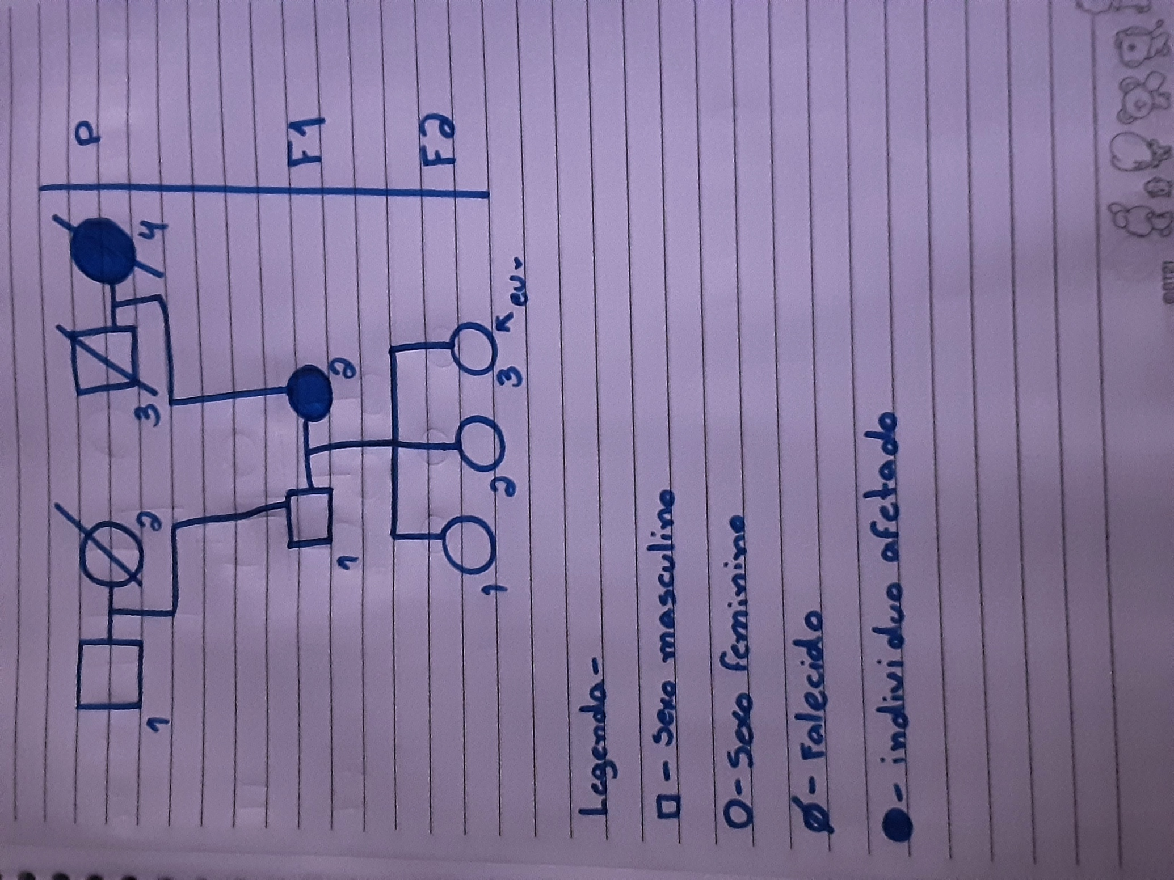
Rafaella de Souza Venâncio

Slide 6
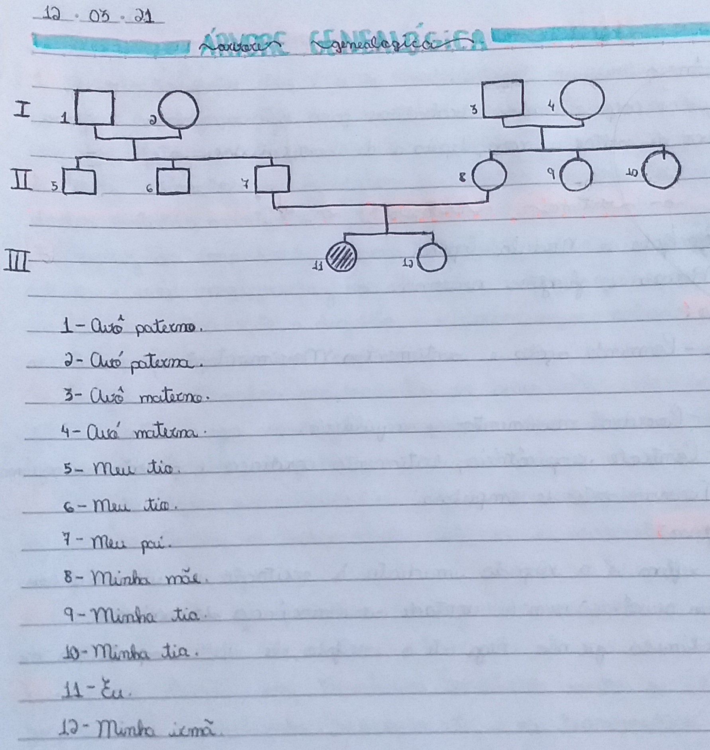
Beatriz Soares Serrão Esteves

Slide 7
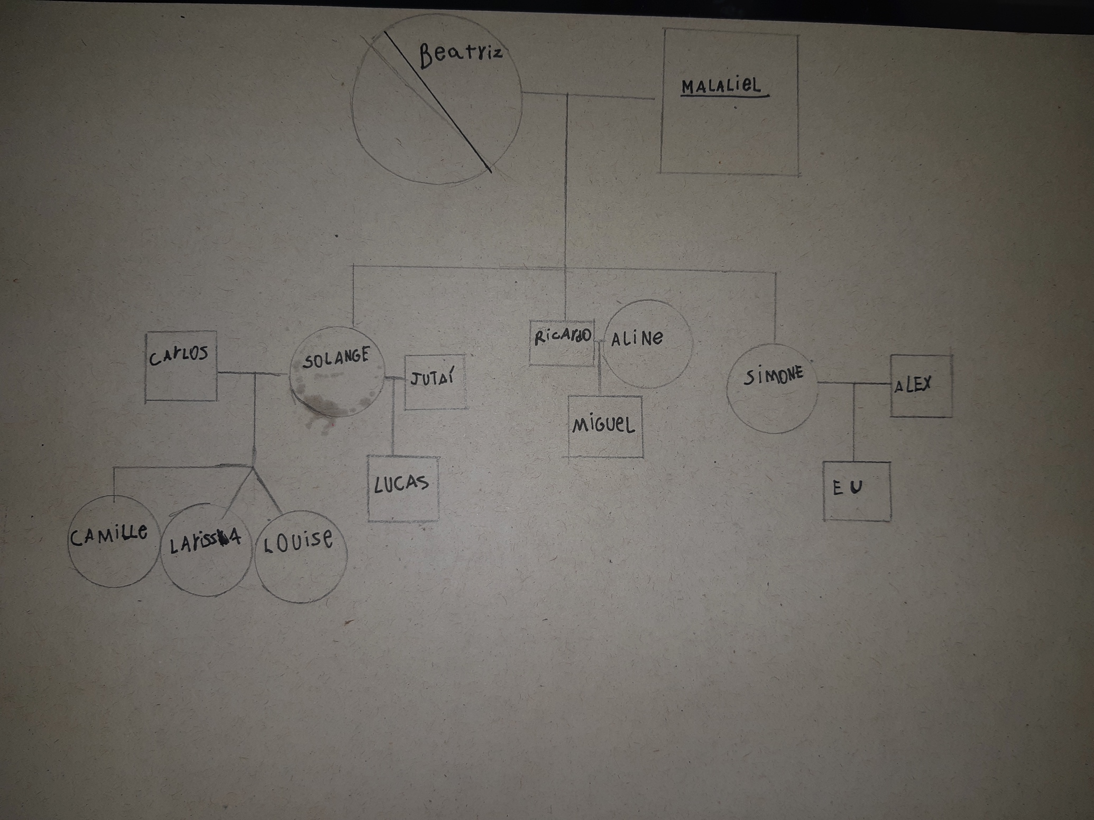
Bernardo Rudah de Jesus Souza

Slide 8
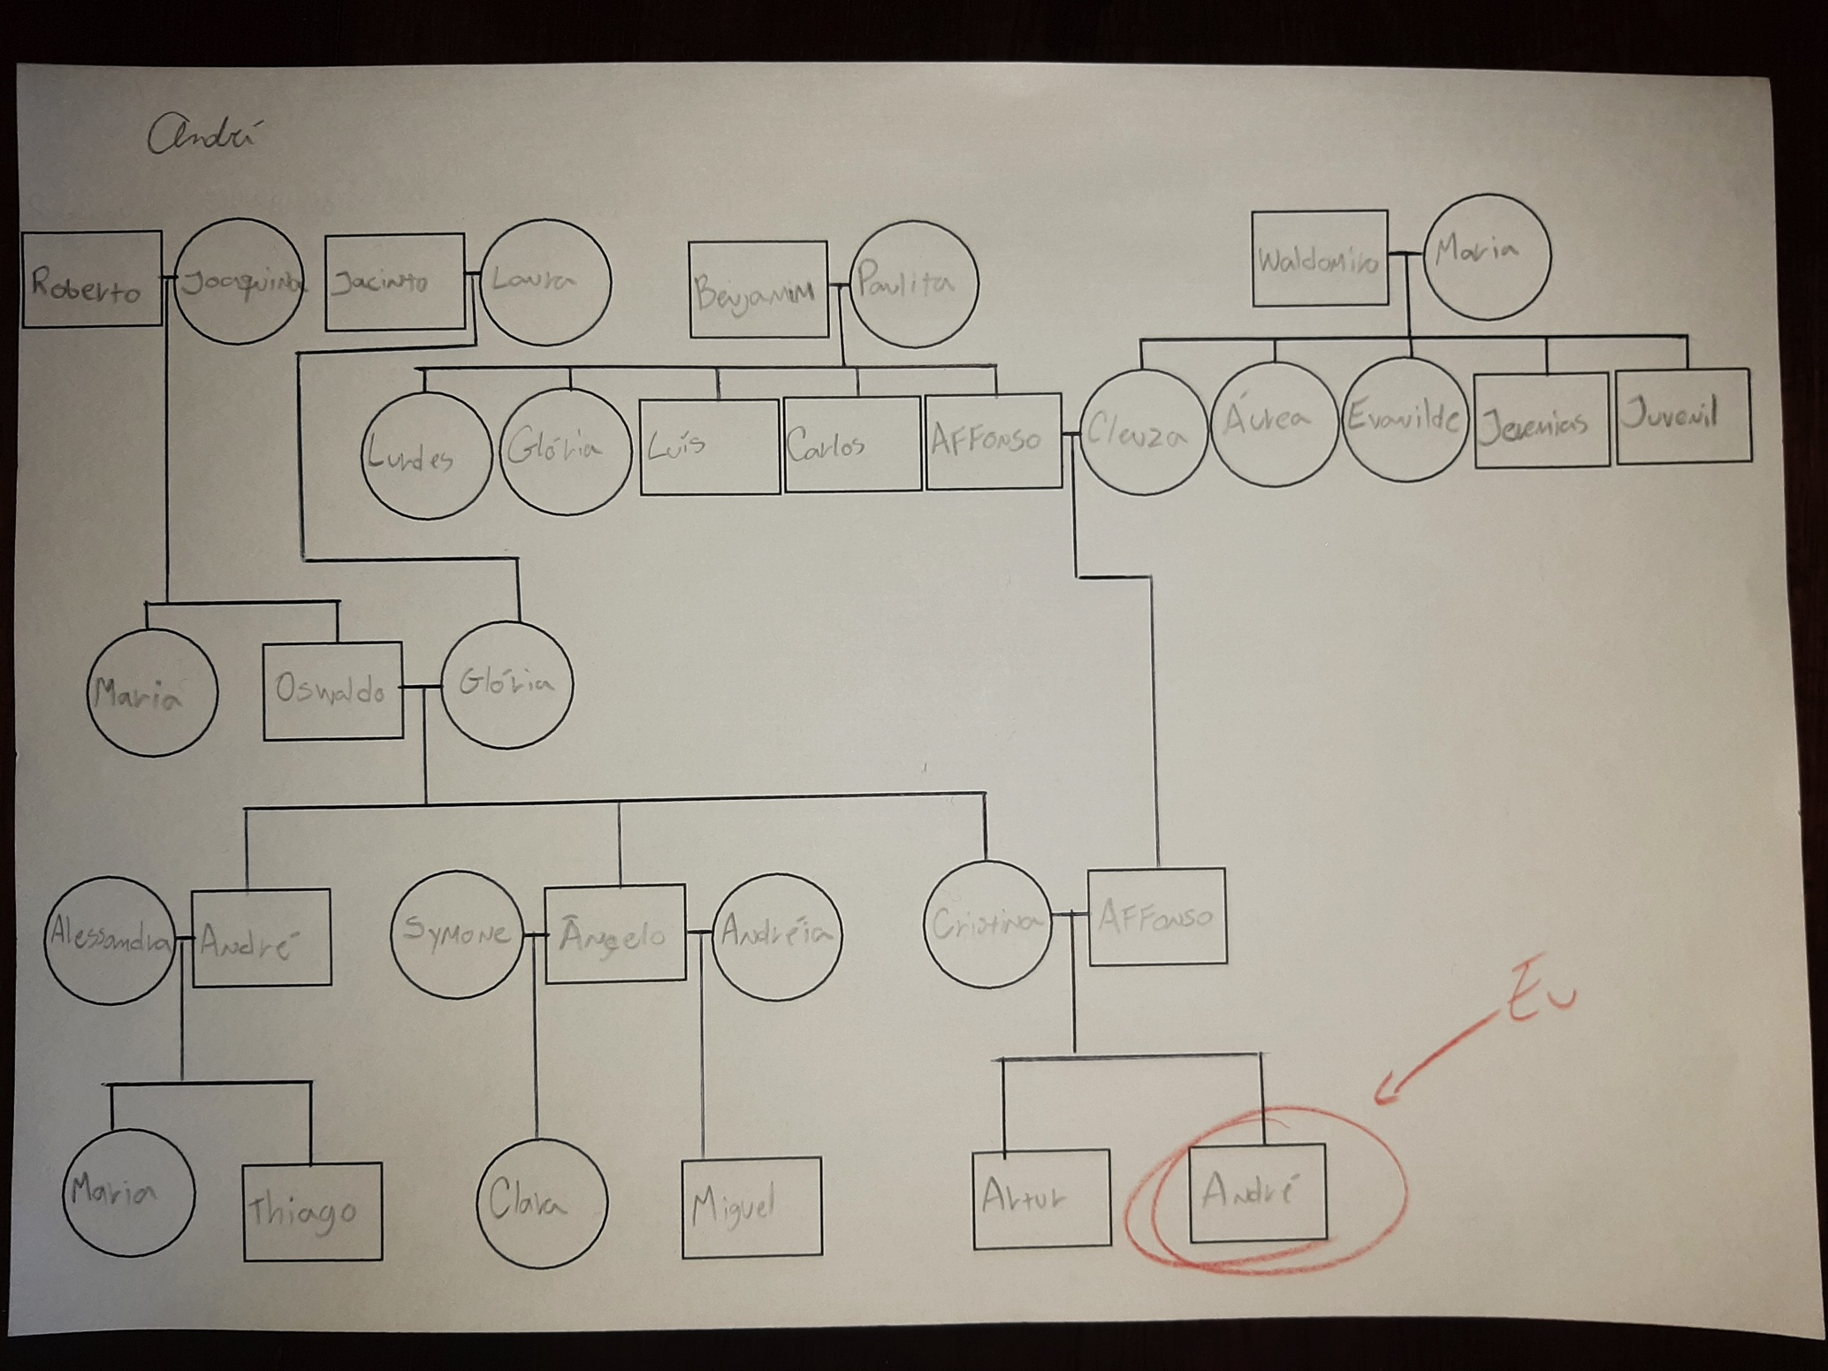
André Santa Maria de Ouro Preto

Slide 9
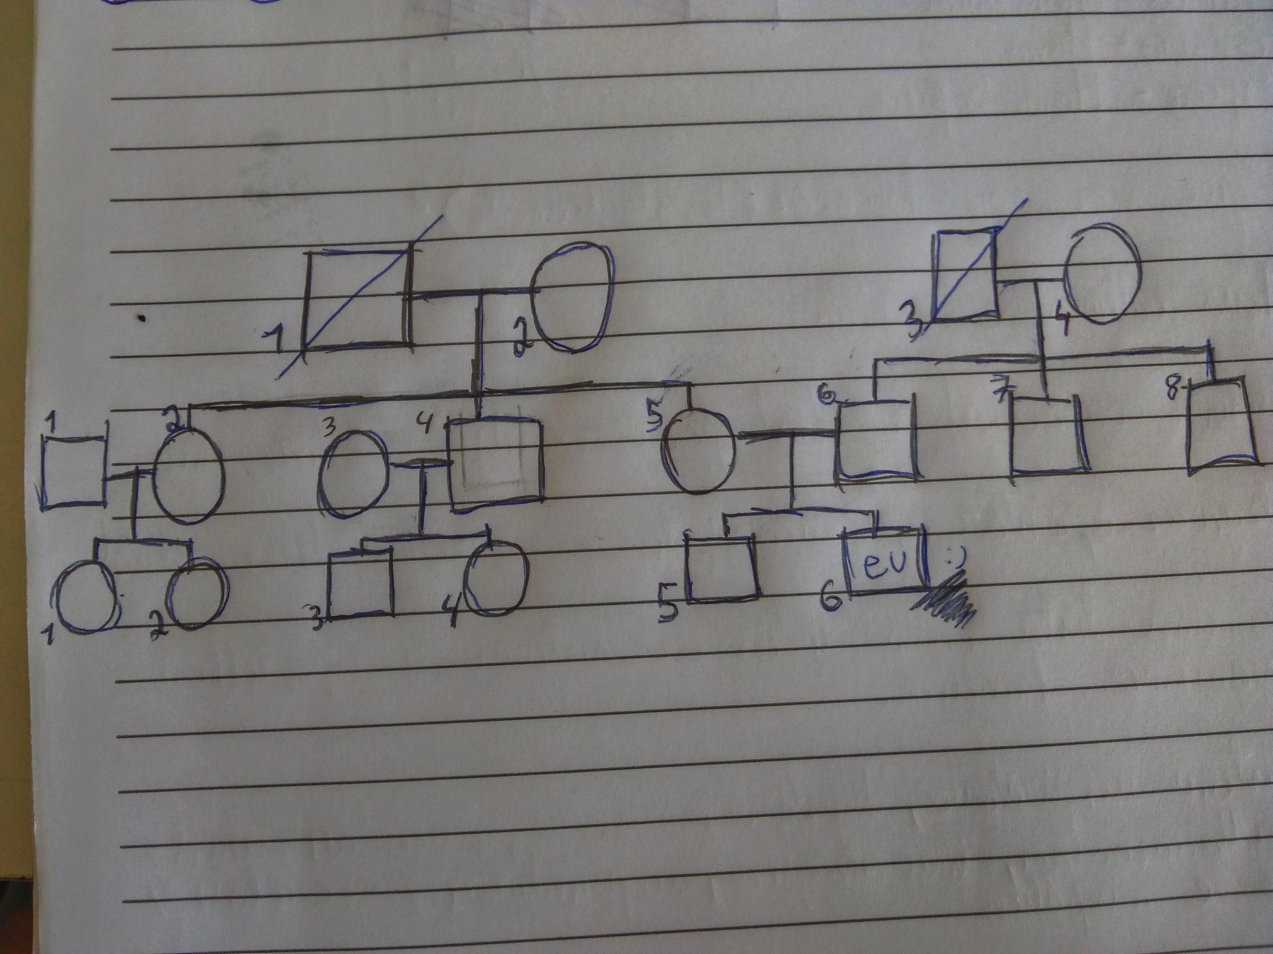
Leonardo Fonseca Suliano

